Slide 1
Лекц 6. Cascading Style Sheets 3-р хэсэг
Интернэт технологийн үндэс
2024 оны намар

Slide 2
HTML 5 and CSS 3 to the rescue?
HTML 5
Вэб сайтыг илүү хялбар бөгөөд семантик байдлаар хийхэд зориулагдсан
HTML 5 нь HTML 4.01-ийн дараагийн хувилбар
CSS level 3
Хэцүү дизайныг илүү хялбар аргаар хийхэд зориулагдсан
Дизайн нь бүх вэб браузер болон гар утсан дээр ижил харагдахад анхаарах болсон
CSS 3 нь CSS 2.1-ын дараагийн хувилбар

Slide 3
HTML5?
HTML5 нь HTML-ийн хамгийн сүүлийн хувилбар юм
World Wide Web Consortium (W3C)-ийн HTML5 working group баг 2007 ! Оноос хойш тасралтгүй хөгжүүлж байгаа
W3C –ээс зарласанаар 2014 он гэхэд эцсийн байдлаар гарсан.
Бүх боломжууд нь одоо бүх браузерууд дээр ажилладаг.

Slide 4
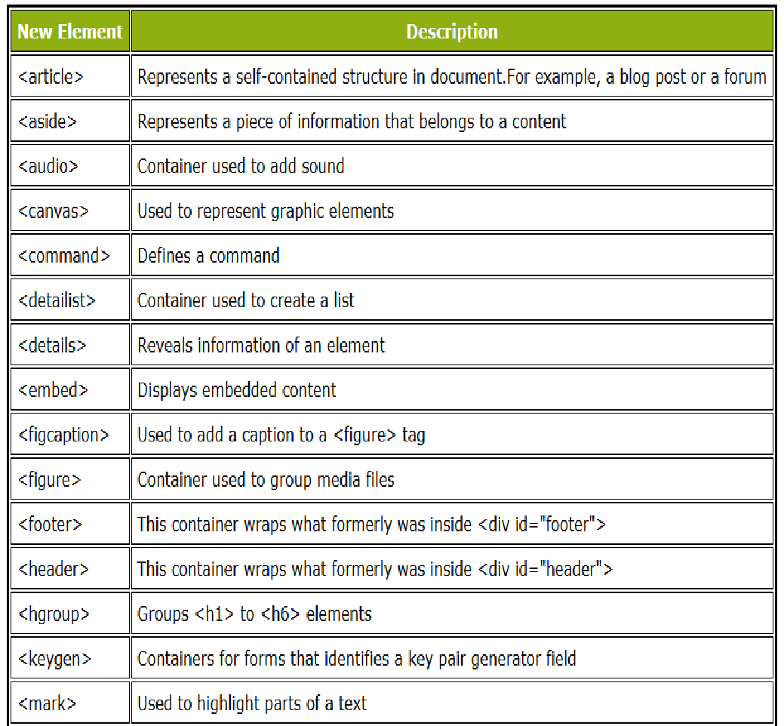
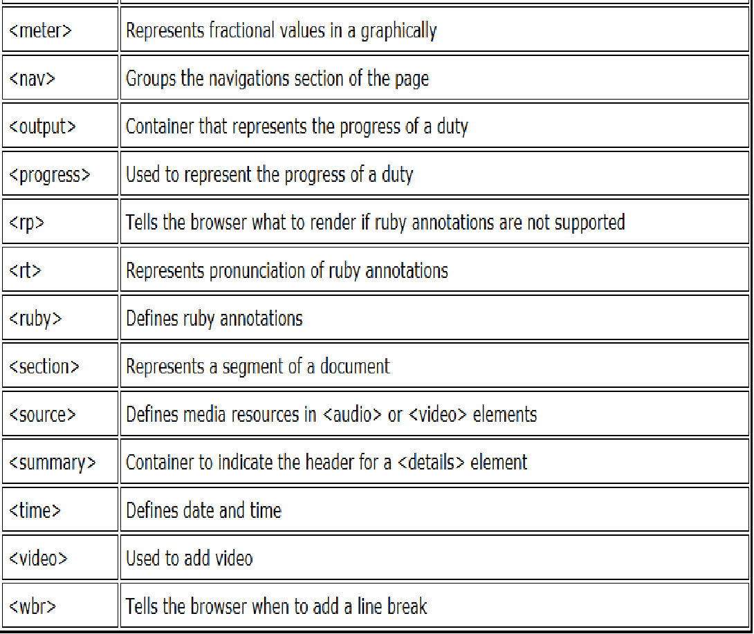
HTML5 brings 28 new elements to help improve the design of your website.

Slide 5
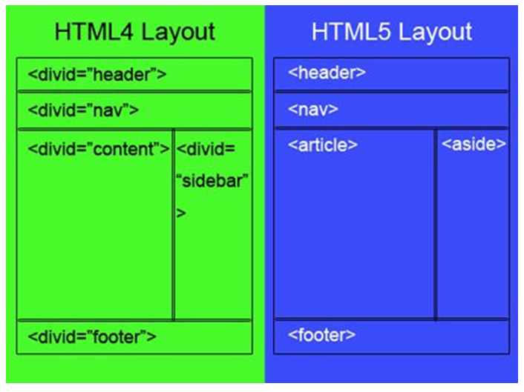
New Tags for Page Layout

Slide 6
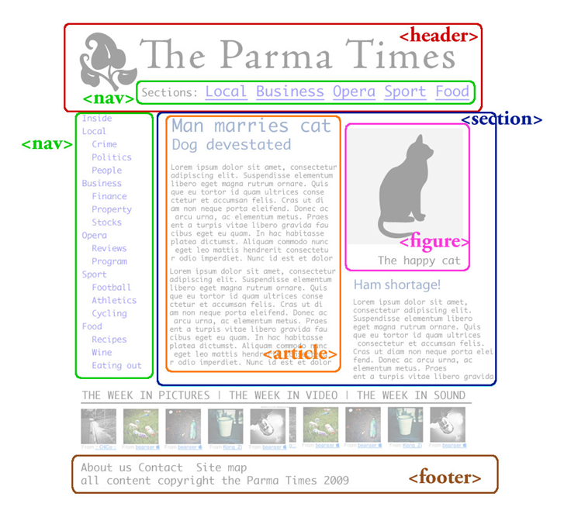

Slide 7
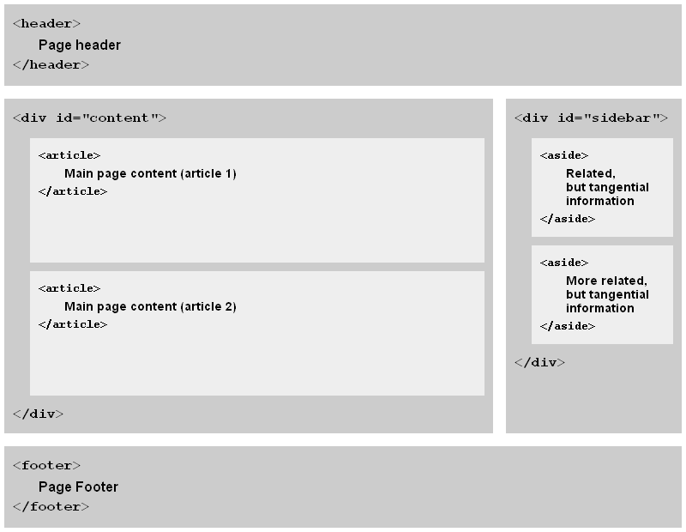
Another format: still use divs as containers

Slide 8
New Tags
<article>
For external content, like text from a news-article, blog, forum, or any other external source
<aside>
For content aside from (but related to) the content it is placed in
<details>
For describing details about a document, or parts of a document
<summary>
A caption, or summary, inside the <details> element
<mark>
For text that should be highlighted
<nav>
For a section of navigation
<section>
For a section in a document (e.g. chapters, headers, footers)
<wbr>
Word break. For defining an appropriate place to break a long word or sentence
Other tags
<command>, <datalist>, <details>, <progress>, etc.

Slide 9

figure Element
Allows for associating captions with embedded content, including images, audio or videos.
<figure>
Image, audio, video, etc.
<figcaption>

Slide 10

Posted 9 April 2012
<time>
Some image
<figure>
<meter>
<figcaption>
Some caption text

Slide 11

Many new properties introduced in CSS3
CSS3 is further behind in development compared to HTML5
But browser developers have introduced many CSS3
Properties into their browsers.

Slide 12
Vendor Prefix
Some CSS rules won’t work without the vendor prefix.
Mozilla Browsers (Firefox) -moz
Webkit Browsers (Safari, Chrome) -webkit
Opera -o
Internet Explorer -ms
<!--[if IE]> <![endif]-->
Not all CSS rules work with all browsers:
http://www.caniuse.com/
http://www.css3.info/selectors-test/
http://quirksmode.org/css/contents.html

Slide 13
New Effects in CSS3
I have rounded corners!!!
I’m 50% transparent!
New additions in CSS3 allow you to create a more engaging experience for users
2D and 3D animations and transformations make moving from page to page more fun
Drop shadows and rounded corners make text and graphics more visually appealing
I have a shadow!
I’m animated!

Slide 14
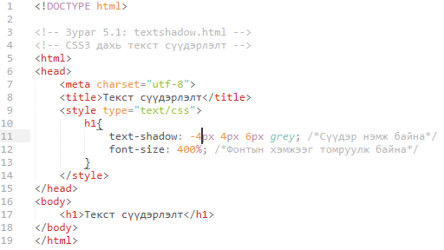
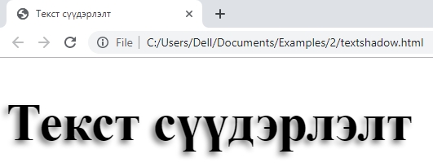
Текст сүүдэрлэлт
text-shadow шинж чанарын авах утгууд:
Сүүдрийн хэвтээ offset: утга нь пиксэлээр өгөгдөх бөгөөд эерэг утгатай үед баруун тийш, сөрөг утгатай үед зүүн тийш сүүдэрлэлт үүснэ. Жишээний утга -4px гэсэн учир сүүдэрлэлт баруун тийш гарсан байна.
Сүүдрийн босоо offset: утга нь пиксэлээр өгөгдөх бөгөөд эерэг утгатай үед доош, сөрөг утгатай үед дээшээ сүүдэрлэлт үүснэ. Жишээний утга 4px гэсэн учир сүүдэрлэлт доош үүссэн байна.
Blur radius: Сүүдэрлэлтийн сарнилтыг пиксэлээр өгнө. 0px үед сарнилттай, тэгээс их утга авах тусам сарнилт нэмэгдэнэ.
Өнгө: Сүүдэрлэлтийн өнгийг тодорхойлно.

Slide 15
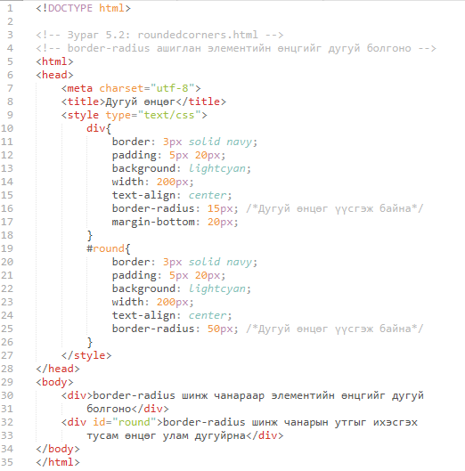
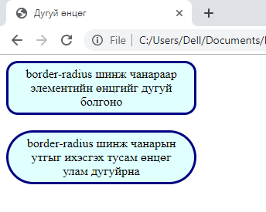
Дугуйрсан булан
border-top-left-radius
border-top-right-radius
border-bottom-left-radius
border-bottom-right-radius

Slide 16


Өнгө
Өнгийг тодорхойлох аргууд
Нэрээр (140 нэртэй)
HEX кодоор (Жишээ нь #000015)
RGB (red, green, blue)
RGBA (red, green, blue, alpha)
HSL (hue, saturation, lightness)
HSLA (hue, saturation, lightness, alpha)
background: rgba(255, 0, 0, 0.5);
background: hsla(120, 100%, 50%, 0.5);

Slide 17
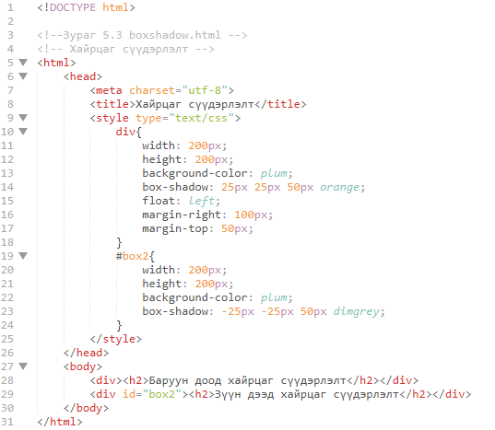
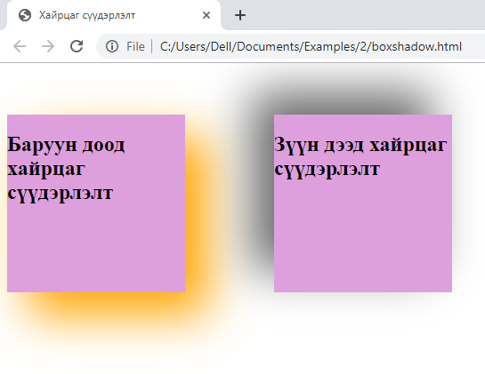
Хайрцаг сүүдэрлэлт
box-shadow шинж чанар дараах дөрвөн утга авна.
Сүүдрийн хэвтээ offset: утга нь пиксэлээр өгөгдөх бөгөөд эерэг утгатай үед баруун тийш, сөрөг утгатай үед зүүн тийш сүүдэрлэлт үүснэ.
Сүүдрийн босоо offset: утга нь пиксэлээр өгөгдөх бөгөөд эерэг утгатай үед доош, сөрөг утгатай үед дээшээ сүүдэрлэлт үүснэ.
Blur radius: Сүүдэрлэлтийн сарнилтыг пиксэлээр өгнө. 0px үед сарнилттай, тэгээс их утга авах тусам сарнилт нэмэгдэнэ.
Өнгө: Сүүдэрлэлтийн өнгийг тодорхойлно.

Slide 18
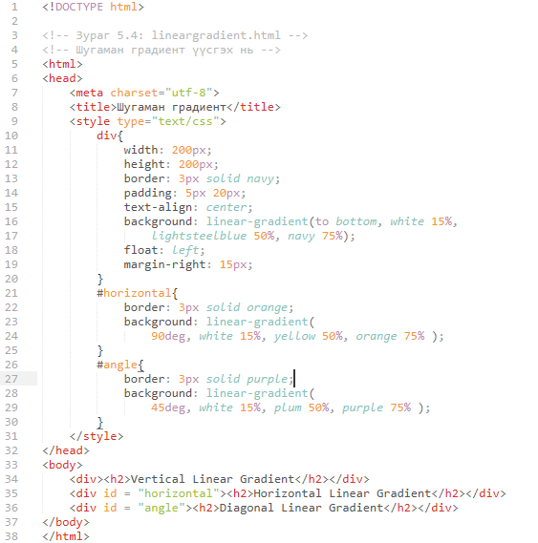
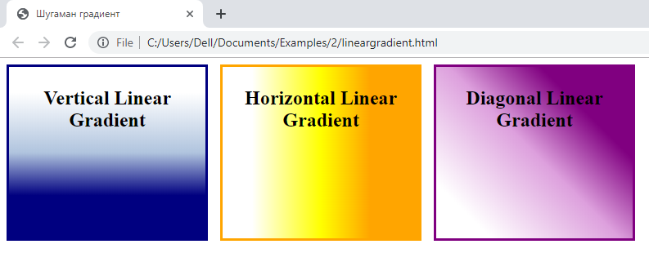
Шугаман градиент
Градентийг дэвсгэр зураг авдаг бүхий л шинж чанарт өгөх боломжтой. Градентийн хамгийн эхний утганд чиглэлийг, дараачаар нь өнгүүд эхлэх дарааллаараа бичигдэнэ.

Slide 19
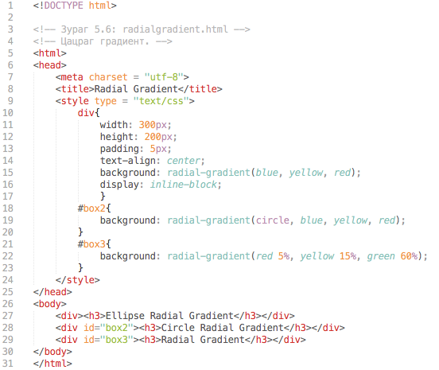
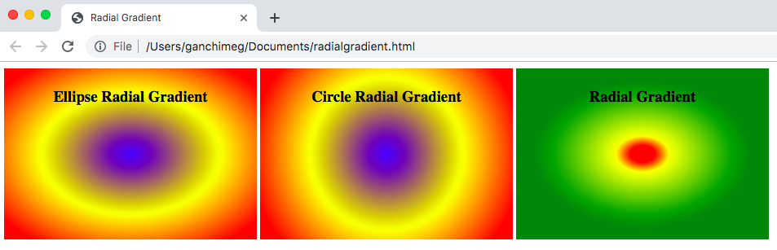
Цацраг градиент
Цацраг градиент нь шугаман градиенттай төстэй боловч төв цэгээс гадагшаа тойрог хэлбэрээр өнгөө уусгадаг. Авах утгууд нь хэлбэр болон color-stop утгууд байна. Цацраг градиент circle, ellipse гэсэн хоёр утгууд авах ба ellipse нь анхны утга байна.

Slide 20
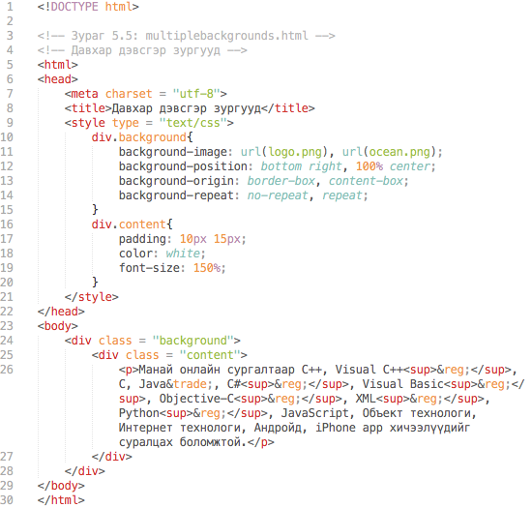

Олон дэвсгэр зургууд

Slide 21
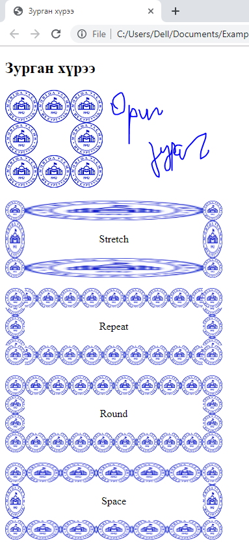
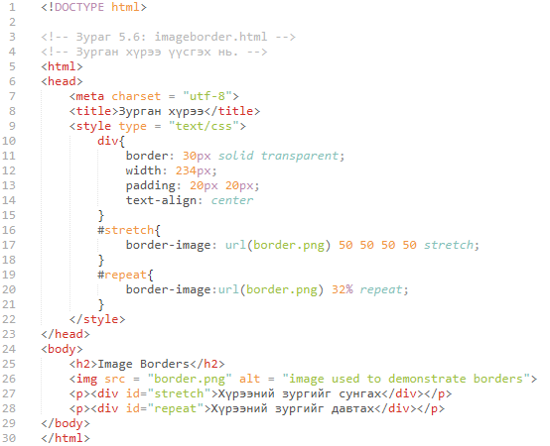
Зурган хүрээ

Slide 22
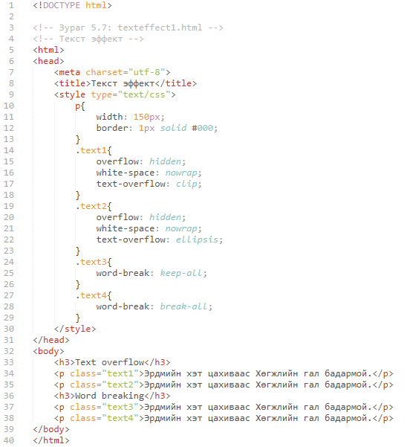
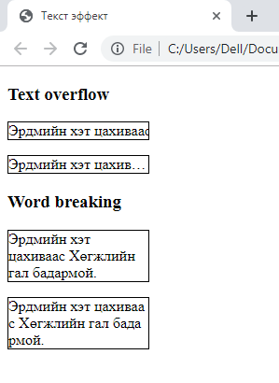
Текст эффект

Slide 23
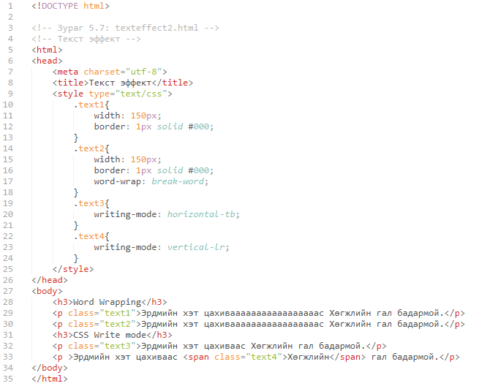
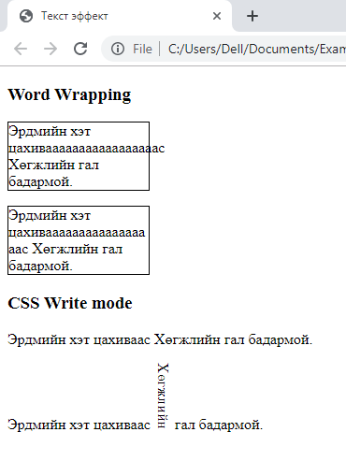
Текст эффект

Slide 24
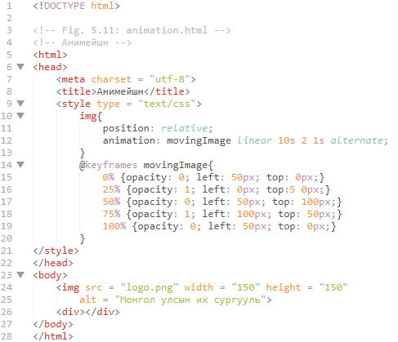
Анимейшн

Slide 25
Анимейшн
animation-name: movingImage;
animation-timing-function: linear;
animation-duration: 10s;
animation-delay: 1s;
animation-iteration-count: 2;
animation-direction: alternative;
@keyframes example {
from {background-color: red;}
to {background-color: yellow;}
}

Slide 26
CSS3 Animation Properties, pt. 1
PROPERTY | DEFAULT VALUE | DESCRIPTION
@keyframes |  | Creates the animation
animation |  | Shorthand may to specify all animation properties at once, other than the animation-play-state property
animation-name |  | Specifies the @keyframes animation name
animation-duration | 0 | Specifies the length of an animation; in seconds or milliseconds
animation-timing-function | 1 | Specifies how the animation progresses during one cycle
animation-delay | none | Specifies when the animation starts

Slide 27
CSS3 Animation Properties, pt. 2
PROPERTY | DEFAULT VALUE | DESCRIPTION
animation-iteration-count | 1 | Specifies the number of cycles of an animation
animation-fill-mode | none | Specifies the values applied by the animation outside the time it executes
animation-direction | normal | Specifies whether the animation plays in reverse on alternate cycles
animation-play-state | running | Specifies the state of the animation; values are running or paused
animation-iteration-count | 1 | Specifies the number of cycles of an animation
animation-fill-mode | none | Specifies the values applied by the animation outside the time it executes

Slide 28
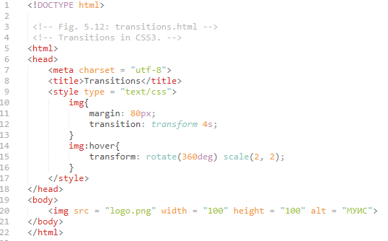
Transition, Transformation

Slide 29
CSS3 Transition Properties
PROPERTY | DESCRIPTION
transition | Is the shorthand way to specify settings for transition- property, transition-delay, transition-duration, and transition-timing-function at once
transition-property | Specifies the CSS properties that are to be transitioned
transition-delay | Specifies the amount of time that passes after the value changes and before the transition starts; in seconds or milliseconds
transition-duration | Specifies the length of the transition in seconds or milliseconds; starts after the transition-delay property
transition-timing-function | Specifies the speed curve of the transition effect; allows a transition to change speed over its duration Default value = ease, which starts relatively fast and slows down toward the end

Slide 30
Анхаарал хандуулсанд баярлалаа.
Асуулт?

